Slide 4
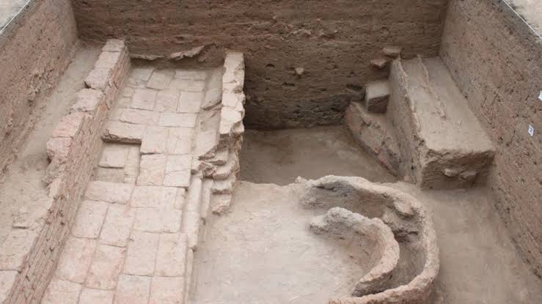

Slide 6
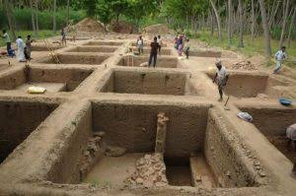

Slide 7
இன்றைய சூழ்நிலையில் அகழாய்வு என்பது தேவையான செயல்பாடா?
தேவையற்ற செலவினமா?

Slide 8
தேவையான செயல்பாடு:
பாத்திமா:
நமது வரலாறு மிக நீண்டது 150 ஆண்டுகளுக்கு முன்னால் 1863 ஆம் ஆண்டு ராபர்ட் புரூஸ் புட் என்னும் தொல்லியல் அறிஞர் சென்னை பல்லாவரம் செம்மண் மேற்குப்பகுதியில் எலும்பையும் கற் கருவியையும் கண்டுபிடித்தார்.

Slide 9
இந்தக் கற்கள்தான் இந்தியாவில் கண்டெடுக்கப்பட்ட முதல் கல்லாயுதம்.
ரோமானியர்களின் பழங் காசுகளை கோவையில் கண்ட எடுத்தோம்.

Slide 11
அரிக்கமேடு அகழாய்வில் ரோமானிய மண் பாண்டங்கள் கிடைத்தன ரோமானியர் களுக்கும் நமக்கும் இருந்த வணிகத்தொடர்பு உறுதிப்படுத்தப்பட்டது.

Slide 12
1914 ஆம் ஆண்டு ஆதிச்சநல்லூரில் முதுமக்கள் தாழிகள் கண்டுபிடிக்கப்பட்டன நம் முன்னோர்கள் 2000 ஆண்டுகளுக்கு முன்பே அறிவியல் அடிப்படையிலான பண்பாட்டு வாழ்க்கையை வாழ்ந்தவர்கள் இயற்கையை சிதைத்து இயல்புகளைக் கொண்டவை என்பதற்கு அகழாய்வு சான்றுகளாகத் திகழ்கின்றன

Slide 13
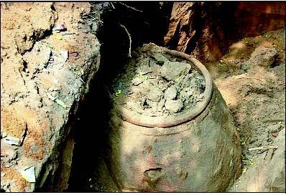
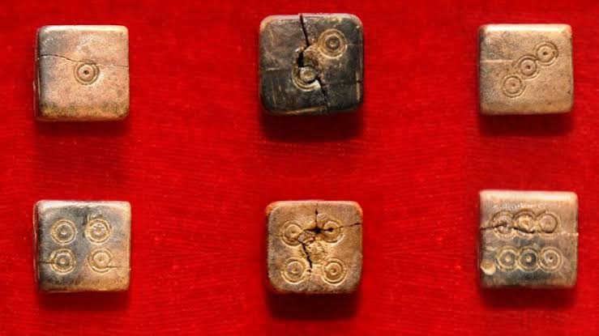

Slide 14
அன்பு மேரி:
உலகத்தில் குட்டி நாடுகள் கூட அறிவியல் விந்தைகள் வானத்தை அளந்து பார்க்கின்றனர் இணையதளம் நட்பில் இணைத்துக் காட்டுகிறது அறிவியலின் செயற்கை கால் பொருத்தி அழகு பார்க்கிறது இதயத்திற்கு மாற்று இதயம் பொருத்தி வாழவைக்கிறது.

Slide 15
புற்று நோய் என்னும் அரக்கன் எதிர்த்த புதிய மருந்து கண்டுபிடிக்க அறிவியலாளர்கள் பெரும் முயற்சி மேற்கொண்டு வருகிறார்கள் நாமும் நமது அறிவியல் பயணத்தை முன்னெடுக்காமல் அவர் ஆய்வுக்குள் விழுந்து கிடப்பது என்ன நியாயம்?

Slide 16
செல்வன்:
பழமையின் பட்டையை உரித்து கொண்டுதான் புதுமையே பிறக்கும் தனியாக புதுமைக் என்று வேறு எதையோ கிடையாது.

Slide 17
வரலாற்றின் உண்மையை அறியாமல் தொடர்ச்சி அறுபட்டு இடையில் எங்கும் பாதை மாறி பயணித்துக் கொண்டிருக்கிறோம்.

Slide 18
ஒரு பொருளை ஒருமுறை பயன்படுத்திவிட்டு தூக்கி எறி என்பதாகும் இன்றைய நாகரீகம்
மின்சாதன குப்பைகளில் மலை என குவிந்துவிட்டன சுற்றுச்சூழல் சிதைந்து புற்றுநோயாளிகள் பெருகும் அபாயம் வந்துவிட்டது.

Slide 19
அகழாய்வு தரும் சான்றுகளின் மூலம் நமது வளமான வரலாற்றையும் பண்பாட்டையும் அறிந்து கொண்டு வலிமையான எதிர்காலத்தை உருவாக்க முடியும்.

Slide 20
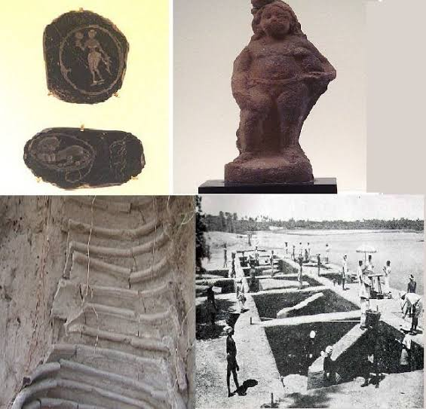
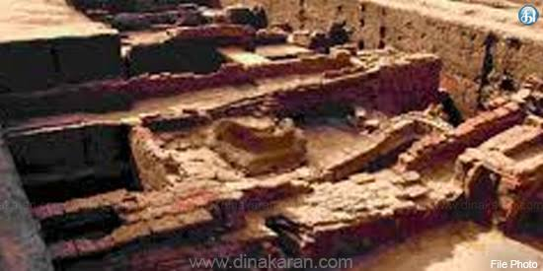

Slide 21
நடுவர்:
1863- 2018 ஆண்டிலும் தொடரும் போது பல உண்மைகள் உழைக்கத் தொடங்கி இருக்கின்றன பழமையானவை ஏன் தோண்டி எடுத்து பாதுகாக்க வேண்டும் ?ஆராய வேண்டும்?

Slide 22
அறிவியலில் இரண்டு வகை உண்டு ஒன்று வணிக அறிவியல், மற்றொன்று மக்கள் அறிவியல்.

Slide 23
வணிக அறிவியல்:
முதலீட்டை பெருக்குவதற்காக பொருள்களில் கண்டுபிடிக்கிறது அதனை விற்பனை செய்கிறது. அதன் விளைவுதான் நெகிழி குப்பைகள்.

Slide 24
மக்கள் அறிவியல்:
சுடுமண் கல் இரும்பு செம்பு புழங்கு பொருட்கள் கருவிகள் இயற்கையோடு இணைந்த பண்பாட்டு வாழ்க்கை நம்முடையது.

Slide 25
மக்கள் அறிவியல் என்கிற மகத்தான சிந்தனையை புரிந்துகொள்வதற்கும் நமது பண்பாட்டின் மேன்மைகளை இன்றைய தலைமுறை எடுத்துக்கொண்டு சிறப்பாக வாழ்வதற்கும் அகழாய்வு துணை நிற்கின்றது.

Slide 26
அகழாய்வு என்பது அனைவரும் தெரிந்து கொள்ளவேண்டிய புரிந்து கொள்ள வேண்டிய தேவையான செயல்பாடு.

Slide 27
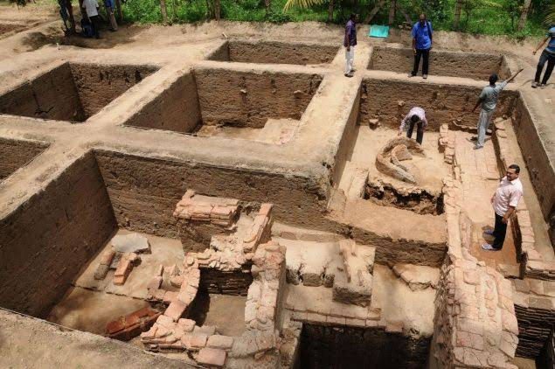

Slide 28
அகழாய்வைத் தொடர்வோம் தொன்மை வரலாற்றை மீட்போம்.

Slide 29
வாழிய பாரத மணித்திரு நாடு.
நன்றி வணக்கம்.

